Slide 1

DATACOOLING
Monitoramento de temperatura e umidade em DataCenters

Slide 2







Conheça a equipe
Cauã Ribeiro
Erick Terentowicz
Nicollas Bispo
Raquel De Oliveira
Thiago Biazon
Vitor Ramos

Slide 3

Contexto
Um datacenter é um local que armazena e processa grandes
quantidades de dados e informações.
A temperatura ideal de um datacenter deve ser mantida entre
23°C e 27ºC e a umidade ideal deve ser mantida entre 45% e 55%.
Problemática
Geram muito calor durante o processamento e armazenamento
de dados, o que pode causar problemas de superaquecimento e
danificar os componentes internos.
Quando a umidade relativa do ar é elevada, pode causar a
corrosão de equipamentos, danos elétricos e podem interferir no
desempenho do hardware do computador e podem reduzir a vida
útil dos equipamentos.

Slide 4
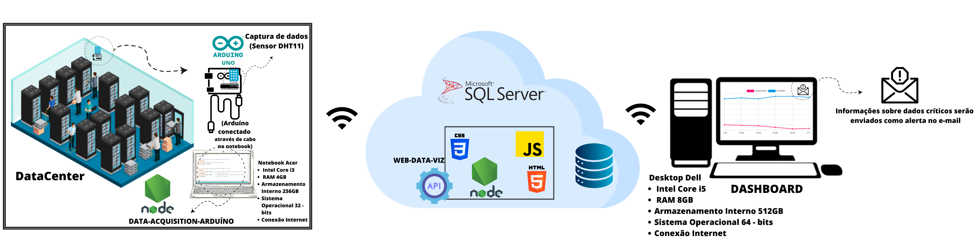

Proposta de solução
Monitorar os dados de temperatura e umidade no ambiente do
datacenter de forma eficiente.
Redução do risco de falhas / mitigar prejuízos.
Aumento da vida útil dos equipamentos.
Arquitetura Técnica

Slide 5
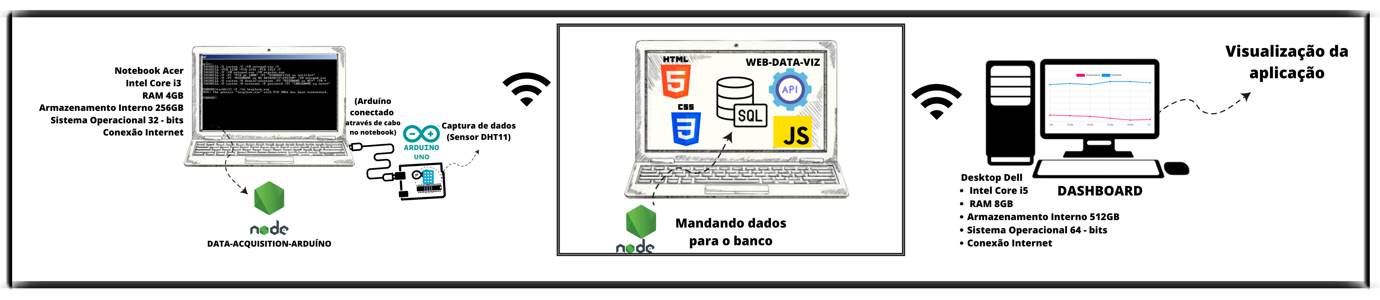

Proposta de solução
Detectar e corrigir rapidamente qualquer variação de temperatura
e umidade antes que ela possa causar danos aos equipamentos.
Melhoria da segurança.
Arquitetura Técnica - WLAN

Slide 6


Site institucional
Tela de cadastro e Login
Dashboard

Slide 7



Ferramenta de suporte

Slide 8


Banco de dados

Slide 9



Conclusão
Agradecimento

Slide 10





Muito
Obrigado
Pela
Atenção!
www.datacooling.com
datacooling@gmail.com

